Slide 1
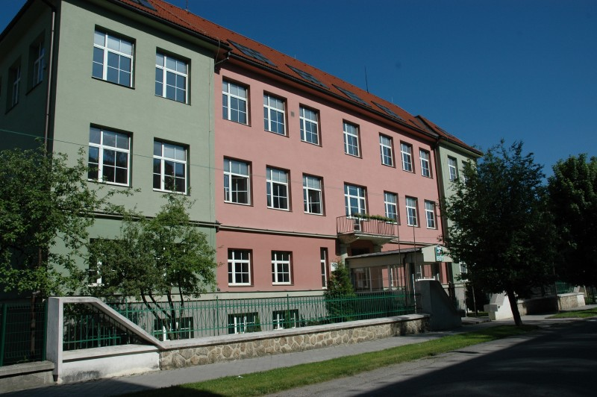
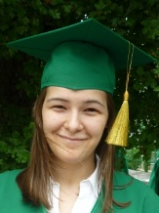
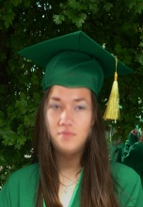
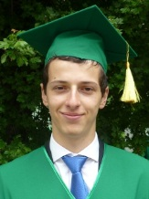
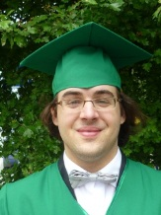
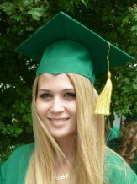
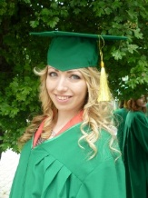
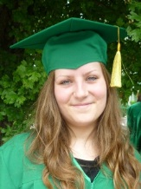
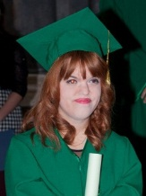
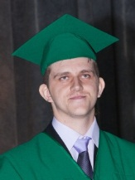
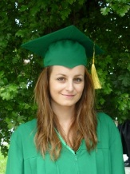
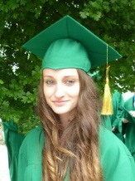
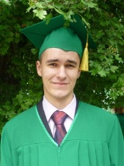
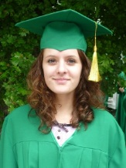
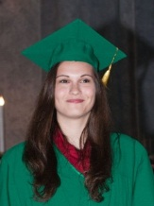
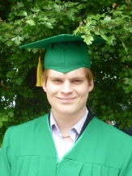
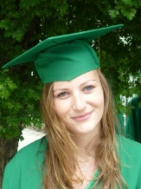
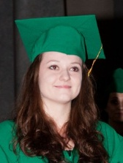
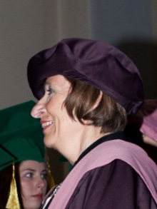
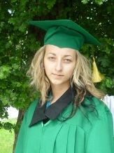
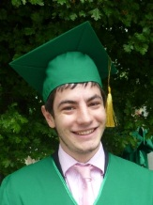
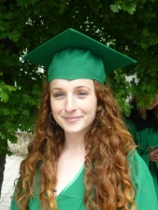
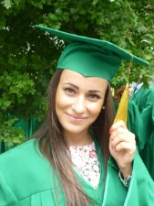
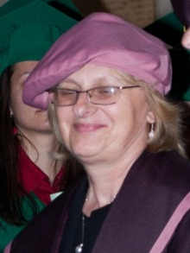
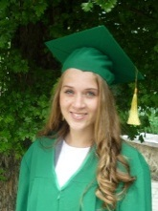
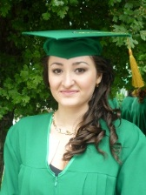
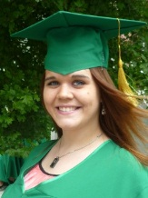
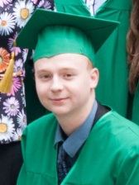
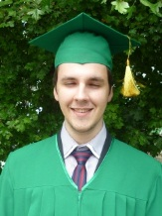
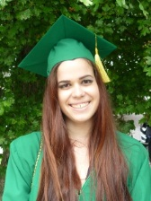
Ambrózová Viktória
Auxtová
Paula
Badinka Branislav
Králik Ľubomír
Kudláková Anna
EGT Tisovec
5.B
2009-2014
Balážová Barbara
Bálintová Eliška
Bangová Robina
Kuruc Marián
Maďarová Romana
Matúšková Jana
Bračok Filip
Čechová Alžbeta
Dóczeová Zuzana
Reiter Roman
Sekerošová Ivona
Ťavodová Veronika
PhDr, Helena Pašiaková, PhD.
riaditeľka školy
Fedorová Emília
Gonda Martin
Trimajová Veronika
Tutajová Dominika
Jančová Ivona
Karcagová Kristína
Kosztúrová Klaudia
Mgr. Alžbeta Dúbravská
triedna učiteľka
Víťazka Matej
Vlk Michal
Weincillerová Kristína

Slide 2
Ambrozová Viktória Závadka nad Hronom

Slide 3
Badinka Branislav Valaská

Slide 4
Balážová Barbara

Slide 5
Bálintová Eliška Tisovec

Slide 6
Bangová Robina Tisovec

Slide 7
Bračok Filip Cinobaňa

Slide 8
Čechová Alžbeta Detva Skliarstvo

Slide 9
Dóczeová Zuzana Hontianske Moravce

Slide 10
Fedorová Emília Pohronská Polhora

Slide 11
Gonda Martin Hriňová

Slide 12
Jančová Ivona Brezno

Slide 13
Karcagová Kristína

Slide 14
Kosztúrová Klaudia Štrkovec

Slide 15
Králik Ľubomír Krupina

Slide 16
Kudláková Anna Poltár

Slide 17
Kuruc Marián Poltár

Slide 18
Maďarová Romana Tisovec

Slide 19
Matúšková Jana Hriňová

Slide 20
Reiter Roman Lučenec 3

Slide 21
Sekerešová Ivona Rimavské Janovce

Slide 22
Ťavodová Veronika Sliač

Slide 23
Trimajová Veronika Hrachovo

Slide 24
Tutajová Veronika Veľký Krtíš

Slide 25
Víťazka Matej Banská Bystrica 1

Slide 26
Vlk Michal Kokova nad Rimavicou

Slide 27
Weincillerová Kristína

Slide 28
Mgr. Alžbeta Dúbravská Triedna Učiteľka

Slide 29
PhDr, Helena Pašiaková PhD. Riaditeľka školy

Slide 30
Paula Auxtová Čierny Balog

